Slide 1
大家來猜謎
開始

Slide 2

我喜歡的東西
跑步
跳繩
玩球

Slide 3
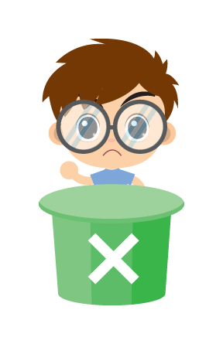
你答錯了!
重來

Slide 4
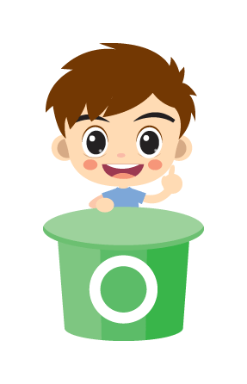


答對了
你真棒!
結束

